Slide 1
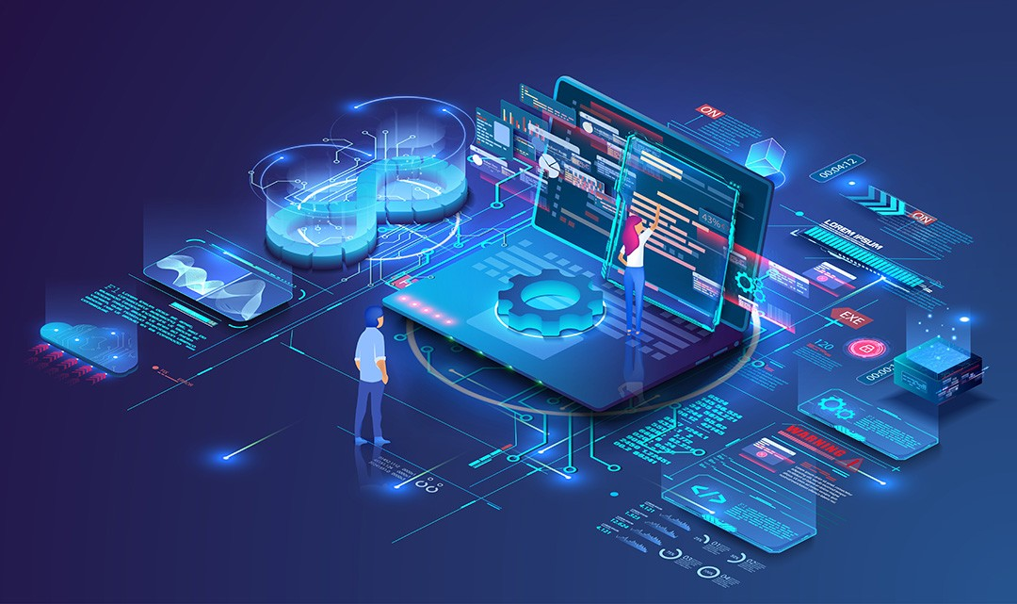
Введение в инструментальные средства разработки ПО
Лекция №1 «Инструментальные средства разработки ПО»

Slide 2

Определение инструментальных средств разработки ПО
Инструментальные средства разработки программного обеспечения (ПО) — это набор программных инструментов и приложений, которые помогают разработчикам создавать, тестировать, отлаживать, развертывать и поддерживать программные продукты. Эти средства автоматизируют многие аспекты процесса разработки, повышая эффективность и качество конечного продукта.

Slide 3
Классификация инструментальных средств разработки ПО
По назначению
Среды разработки
Системы контроля версий
Системы сборки
Инструменты тестирования
Средства статического анализа кода
Средства динамического анализа кода
Средства автоматизации развертывания
Средства управления проектами
Средства документирования кода
Средства для работы с базами данных
Средства для работы с API
Средства для управления зависимостями
Средства для обеспечения безопасности кода
По этапам жизненного цикла разработки ПО
Планирование
Разработка
Тестирование
Развертывание
Поддержка и мониторинг
По типу лицензии
Свободное ПО
Коммерческое ПО
По платформе
Кроссплатформенные
Платформозависимые

Slide 4
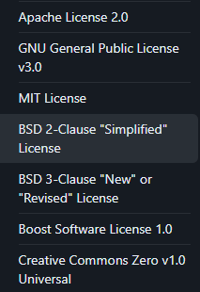
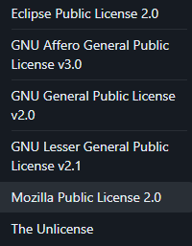
Самостоятельная работа

Slide 5
История развития инструментальных средств разработки ПО
1950-е годы: Рождение программирования
Ассемблеры: Первые инструментальные средства появились в виде ассемблеров, которые переводили ассемблерный код в машинный код. Примеры: IBM 701 Assembler.
Компиляторы: Появление первых компиляторов для языков высокого уровня, таких как Fortran (1957) и COBOL (1959).
1960-е годы: Появление первых IDE и систем управления версиями
Интегрированные среды разработки (IDE): Появление первых IDE, таких как Dartmouth BASIC, которые включали редактор кода и интерпретатор.
Системы управления версиями: Появление первых систем управления версиями, таких как SCCS (Source Code Control System).

Slide 6
История развития инструментальных средств разработки ПО
1970-е годы: Расширение инструментов и методологий
Универсальные языки программирования: Появление языков, таких как C (1972), которые стали основой для многих инструментов разработки.
Make: Создание утилиты Make (1976) для автоматизации сборки программного обеспечения.
Текстовые редакторы: Появление мощных текстовых редакторов, таких как Emacs (1976) и vi (1976).
1980-е годы: Введение объектно-ориентированного программирования и улучшение IDE
Объектно-ориентированное программирование (ООП): Появление языков, таких как C++ (1983), которые поддерживали ООП.
Современные IDE: Развитие более мощных IDE, таких как Turbo Pascal (1983) и Microsoft QuickBASIC (1985).
Системы контроля версий: Появление RCS (Revision Control System) в 1982 году.

Slide 7
История развития инструментальных средств разработки ПО
1990-е годы: Веб-разработка и открытый исходный код
Интернет и веб-разработка: Появление инструментов для веб-разработки, таких как HTML, JavaScript, и веб-серверов.
Открытый исходный код: Распространение открытого исходного кода и инструментов, таких как GNU Compiler Collection (GCC) и Linux.
Системы контроля версий: Появление CVS (Concurrent Versions System) в 1990 году.
IDE: Появление мощных IDE, таких как Visual Studio (1997) и Eclipse (2001).
2000-е годы: Автоматизация и DevOps
Системы сборки: Появление инструментов для автоматизации сборки, таких как Apache Ant (2000) и Maven (2004).
Инструменты тестирования: Развитие инструментов для автоматизации тестирования, таких как JUnit (1997) и Selenium (2004).
Системы контроля версий: Появление распределенных систем контроля версий, таких как Git (2005) и Mercurial (2005).
DevOps: Внедрение практик DevOps и инструментов для автоматизации развертывания и управления инфраструктурой, таких как Docker (2013) и Kubernetes (2014).

Slide 8
История развития инструментальных средств разработки ПО
2010-е годы: Контейнеризация и облачные технологии
Контейнеризация: Широкое распространение контейнеризации с помощью Docker и оркестрации контейнеров с помощью Kubernetes.
Облачные технологии: Развитие облачных платформ и инструментов, таких как AWS, Azure, и Google Cloud Platform.
CI/CD: Внедрение инструментов для непрерывной интеграции и доставки, таких как Jenkins, Travis CI, и CircleCI.
Инструменты мониторинга: Развитие инструментов для мониторинга и логирования, таких как Prometheus, Grafana, и ELK Stack.
2020-е годы: Искусственный интеллект и машинное обучение
Инструменты для ИИ и машинного обучения: Появление специализированных инструментов и платформ для разработки ИИ и машинного обучения, таких как TensorFlow, PyTorch, и Jupyter Notebooks.
Автоматизация разработки: Развитие инструментов для автоматизации различных аспектов разработки, таких как GitHub Copilot и другие инструменты на основе ИИ.

Slide 9
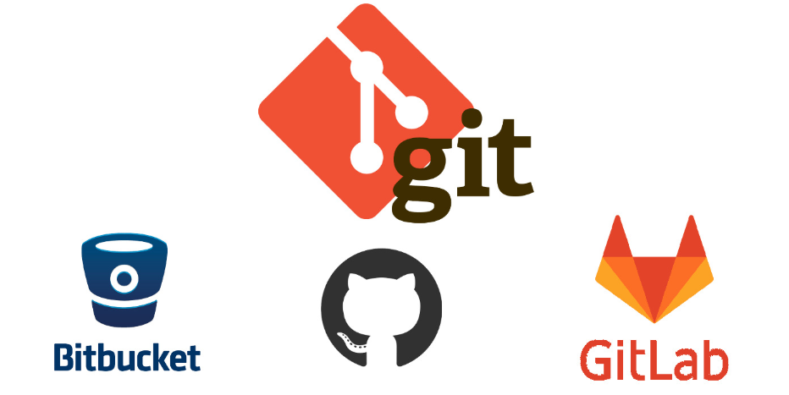

Современные инструменты разработки программного обеспечения
Интегрированные среды разработки (IDE)
Системы контроля версий

Slide 10
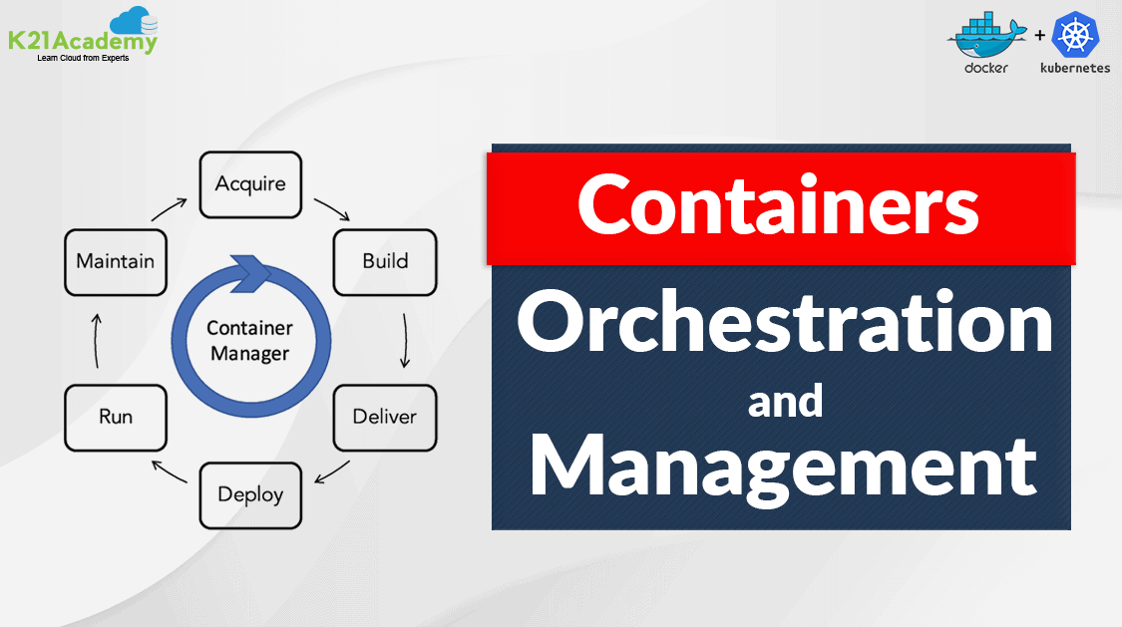
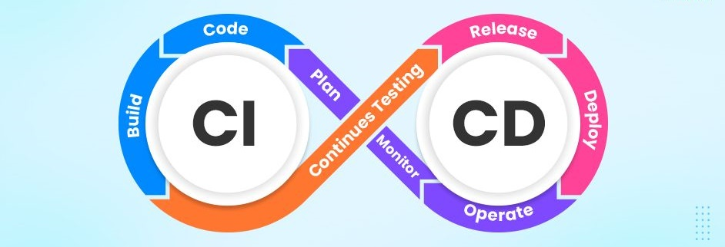
Современные инструменты разработки программного обеспечения
Инструменты для непрерывной интеграции и доставки (CI/CD)
Контейнеризация и оркестрация

Slide 11
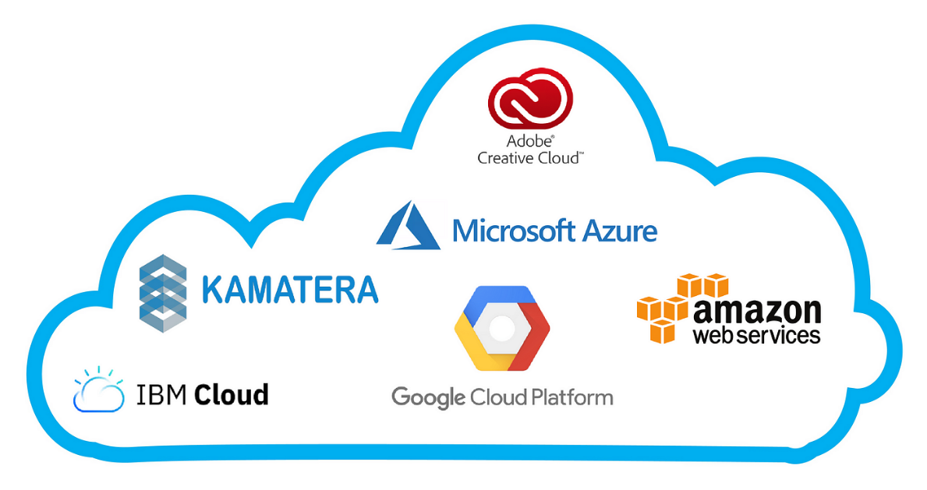
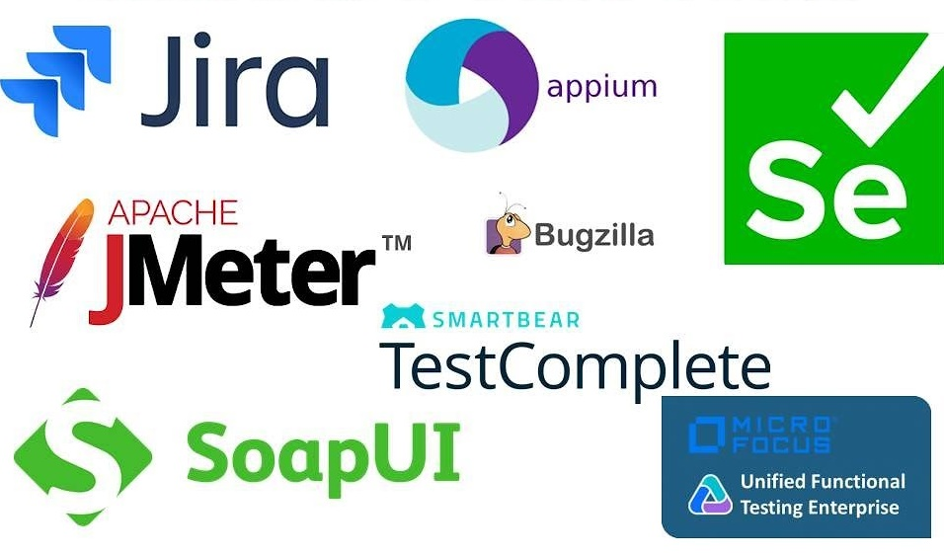
Современные инструменты разработки программного обеспечения
Облачные платформы
Инструменты для тестирования

Slide 12
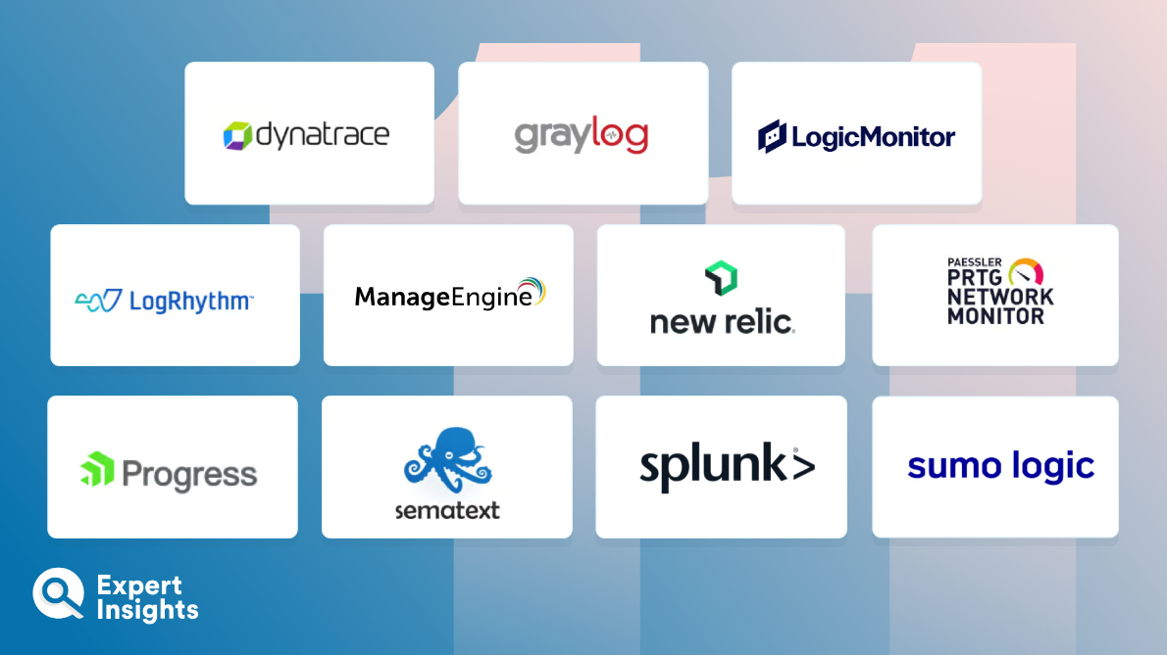

Современные инструменты разработки программного обеспечения
Инструменты для мониторинга и логирования
Инструменты для разработки ИИ и машинного обучения

Slide 13
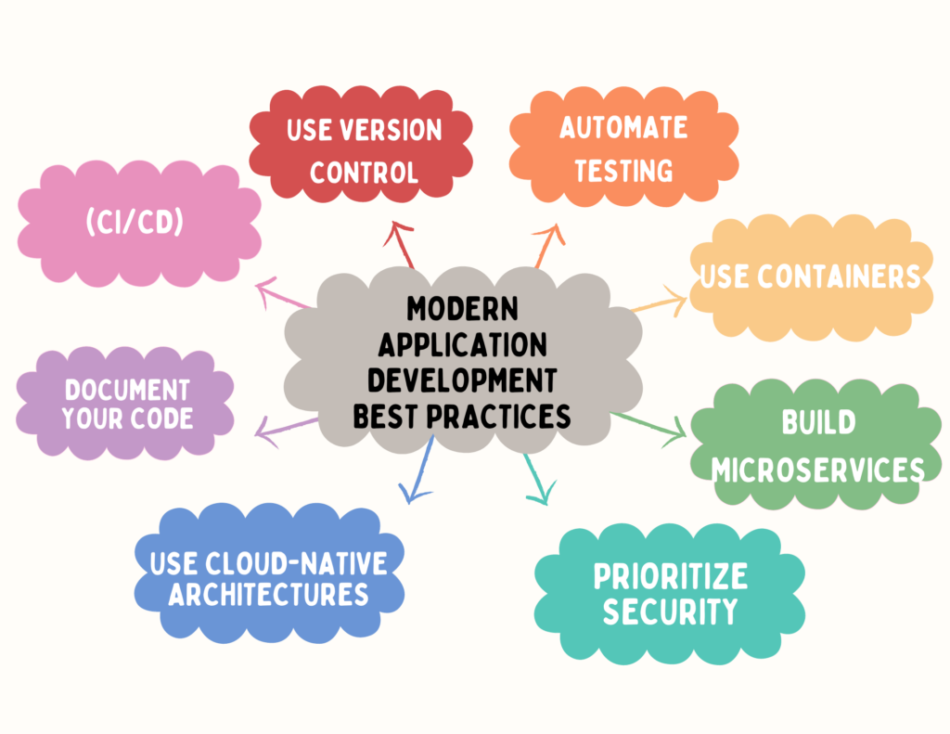
“Best practices” современной разработки
Системы контроля версий
Автоматизация тестирования
Контейнеризация
Использование микросервисов
Приоритет безопасности приложений
Использование облачных решений
Документирование кода
CI/CD

